Slide 1
স্বাগতম

Slide 2
পরিচিতি
মোঃ শফিকুল আলম।
ICT4E জেলা অ্যাম্বাসেডর
সহকারী শিক্ষক
কাঁচাবাড়ী উচ্চ বিদ্যালয়।
বদরগঞ্জ , রংপুর।
মোবাঃ ০১৭৬৭৪৭৬৯৯১
E-mail: shafiqulict50@gmail.com

Slide 3
শ্রেণিঃ ষষ্ঠ
বিষয়ঃ বিজ্ঞান
অধ্যায়ঃ ত্রয়োদশ
পাঠঃ ১ , ২
সময়: ৫৫ মিনিট

Slide 4
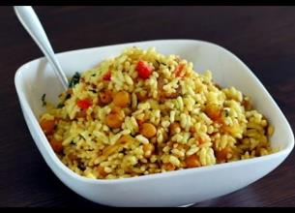
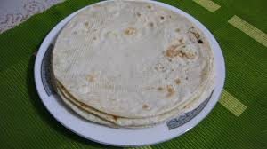
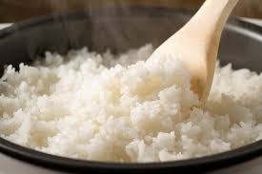
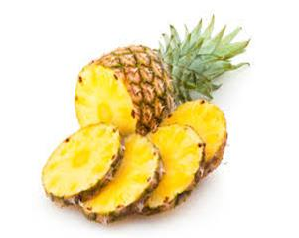
নিচের ছবি গুলো লক্ষ্য করি

Slide 5
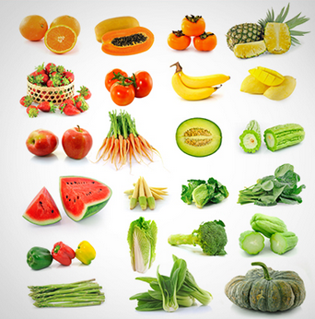
দেহের বৃদ্ধি, ক্ষয়পূরণ, শক্তি উৎপাদন ও রোগ-প্রতিরোধ ক্ষমতাবৃদ্ধির জন্য আমরা কোন ধরনের খাবার গ্রহণ করি?

Slide 6
খাদ্য ও পুষ্টি

Slide 7
শিক্ষনফল
এই পাঠ শেষে শিক্ষার্থী...
১. খাদ্য উপাদান কি তা বলতে পারবে।
২. বিভিন্ন খাদ্য উপাদানের কাজ বর্ণনা করতে পারবে।
৩. খাদ্য ও পুষ্টির প্রয়োজনীয়তা ব্যাখ্যা করতে পারবে।

Slide 8
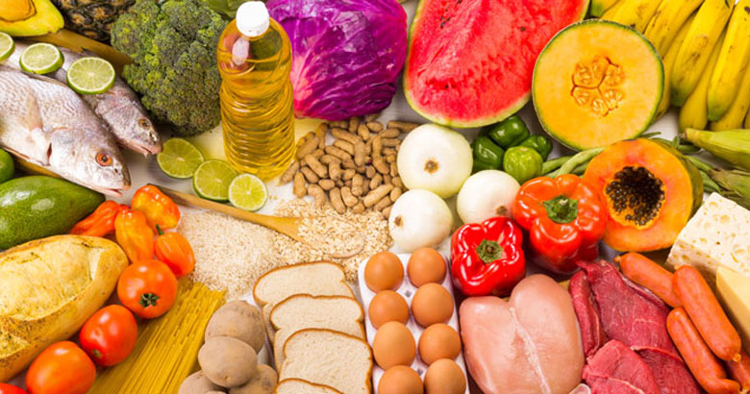
খাদ্য
দেহকে সুস্থ ও কাজের উপযোগী রাখার জন্য যে সকল উপাদান প্রয়োজন সেসব উপাদান বিশিষ্ট বস্তুই খাদ্য।

Slide 9
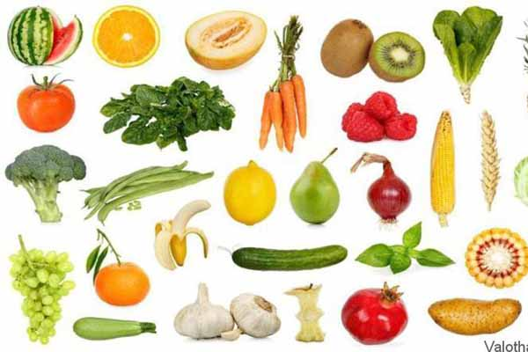
পুষ্টি
পরিশোষিত খাদ্য উপাদান দেহের বৃদ্ধি, ক্ষয়পূরণ, শক্তি উৎপাদন ও রোগ-প্রতিরোধ ক্ষমতা বাড়াতে সাহায্য করে, এই সম্পূর্ণ প্রক্রিয়াটিকে বলা হয় পুষ্টি।

Slide 10
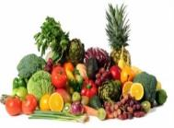
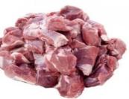
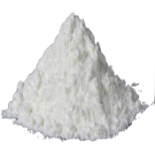
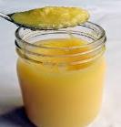
খাদ্যের প্রকারভেদ
৪। ভিটামিন
1. শর্করা
২। প্রোটিন বা আমিষ
৫। খনিজ লবন
৩। স্নেহ বা চর্বি
৬। পানি

Slide 11
একক কাজ
খাদ্য কাকে বলে?
এখানে উত্তর
দেহকে সুস্থ ও কাজের উপযোগী রাখার জন্য যে সকল উপাদান প্রয়োজন সেসব উপাদান বিশিষ্ট বস্তুই খাদ্য।
এখানে উত্তর
পুষ্টি কাকে বলে?
পরিশোষিত খাদ্য উপাদান দেহের বৃদ্ধি, ক্ষয়পূরণ, শক্তি উৎপাদন ও রোগ-প্রতিরোধ ক্ষমতা বাড়াতে সাহায্য করে, এই সম্পূর্ণ প্রক্রিয়াটিকে বলা হয় পুষ্টি।

Slide 12
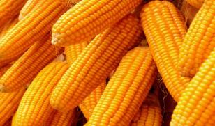
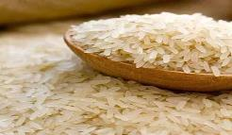
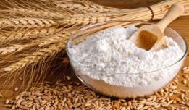
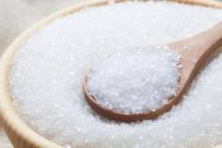
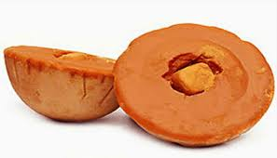
শর্করা
১. শর্করা সহজে হজম হয়।
২. দেহের কাজ করার শক্তি যোগায় ও তাপ উৎপন্ন করে।
৩. শর্করায় বিদ্যমান সেলুলোজ কোষ্ঠকাঠিন্য দূর করে।

Slide 13
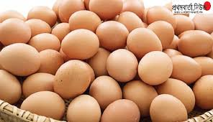
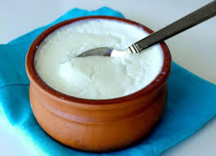
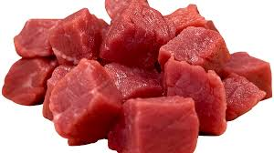
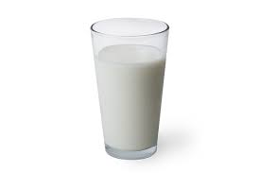
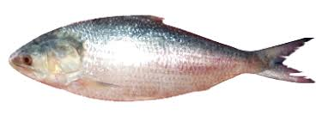
প্রোটিন বা আমিষ
১. দেহে বৃদ্ধির জন্য কোষ গঠন করা।
২. দেহে শক্তি উৎপন্ন করা।
৩. রোগ প্রতিরোধকারী এন্টিবডি প্রোটিন থেকে তৈরি হয়।

Slide 14
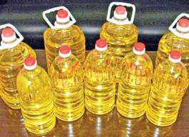
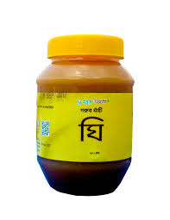
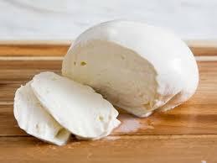
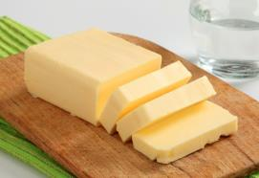
স্নেহ বা চর্বি জাতীয় খাদ্য
১. দেহের তাপ কর্মশক্তি বাড়ায়।
২. দেহের প্রোটিনকে ক্ষয় থেকে রক্ষা করে।
৩. দেহে ভিটামিন এ, ডি, ই এবং কে এর যোগান দেয়।

Slide 15
জোড়ায় কাজ
শর্করা জাতীয় খাদ্যের কাজ লিখে?
এখানে উত্তর
১। শর্করা সহজে হজম হয়,
২। দেহের কাজ করার শক্তি যোগায় ও তাপ উৎপন্ন করে।
৩।শর্করায় বিদ্যমান সেলুলোজ কোষ্ঠকাঠিন্য দূর করে ।

Slide 16
ভিটামিন

Slide 17
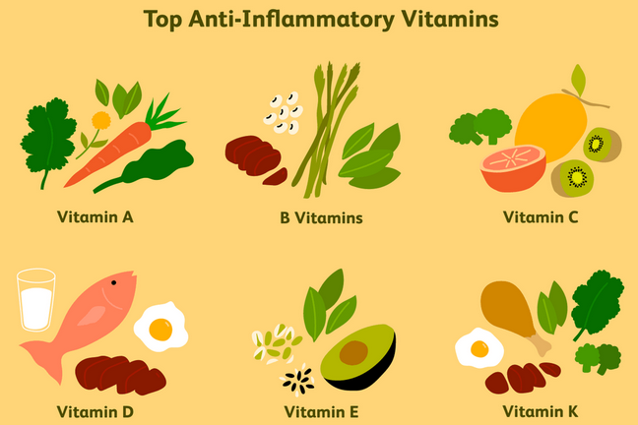
1. দেহের বৃদ্ধি, দৃষ্টিশক্তি ও রোগ প্রতিরোধ করে।
2. হৃদপিন্ড, স্নায়ু ও পরিপাক সম্পাদন এবং চামড়ার স্বাস্থ্য রক্ষায় ।
3.সুস্থ-সবল হাড়, দাঁত, দাতের মাড়ি ও মুখের ক্ষত সারাতে।

Slide 18
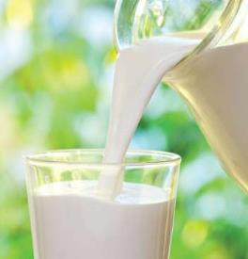
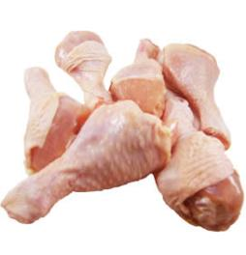
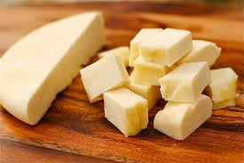
খনিজ লবণ
1. খনিজ লবণ দেহ গঠন, দেহের অভ্যন্তরীণ কাজ নিয়ন্ত্রণে সহয়ায়তা করে।
২. হাড়, এনজাইম ও হরমোন গঠনের জন্য এটি একটি অপরিহার্য উপাদান।

Slide 19
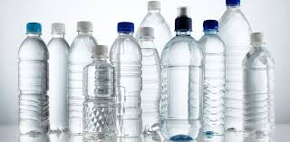
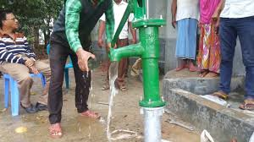
পানি
১. পানি রক্তকে তরল রাখে ও রক্ত সঞ্চালনে সহযোগীতা কয়রে।
২. পানি দেহের অভ্যন্তরীণ কাজ নিয়ন্ত্রন করে।
৩. পানি দেহ থেকে দূষিত পদার্থ অপসারণ করে।যেমন-মূত্র ও ঘাম।

Slide 20
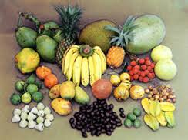
দলীয় কাজ
চিত্রে খাদ্যগুলি লক্ষ্য কর এবং কোন কোন জাতীয় খাদ্য রয়েছে তা লিখে দেখাও।

Slide 21
মূল্যায়ন
১। শর্করা জাতীয় খাদ্যের ৩টি ‍উৎসের নাম বল।
২। সুষম জাতীয় খাদ্যের প্রয়োজনীয়তা কী?
৩। ভিটামিন সি এর অভাবে কোন কোন রোগ হয়?

Slide 22
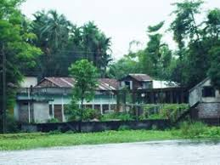
বাড়ীর কাজ
তোমরা প্রতিদিন যে সমস্ত খাদ্য উপাদান গ্রহণ কর, তার প্রয়োজনীয়তা লিখে আনবে ।

Slide 23
ধন্যবাদ

